Slide 1
魔识985学堂周末理综课程 Chapter6
主讲：杨志鹏
2016.4.23

Slide 2
上次课内容
利用化学方程式计算
作图题
光学
电学
力学
测量读数
课前测验~

Slide 3
非选择题—物理部分
作图题
光学
电学
力学
实验题
测量读数
探究性实验
电学实验
力学实验
综合题
电学综合
力学综合

Slide 4
实验题—探究性实验
提出问题
做出猜想
实验验证
得到结论
实验改进

Slide 5
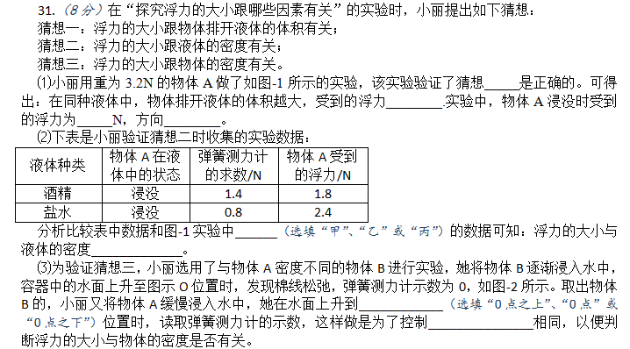
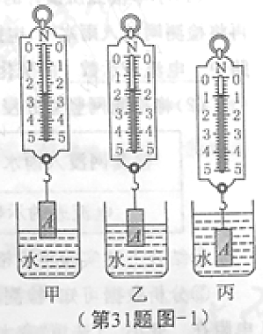
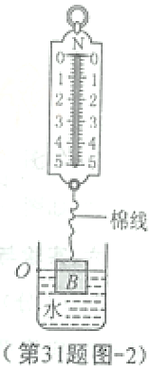

Slide 6
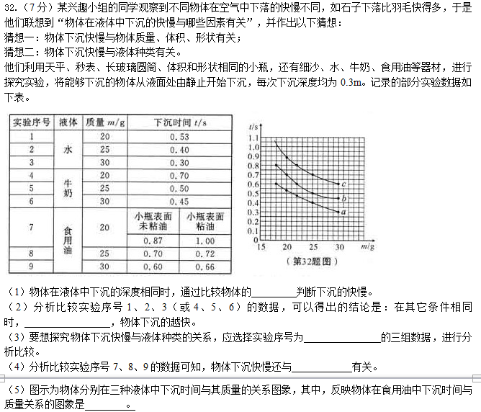

Slide 7
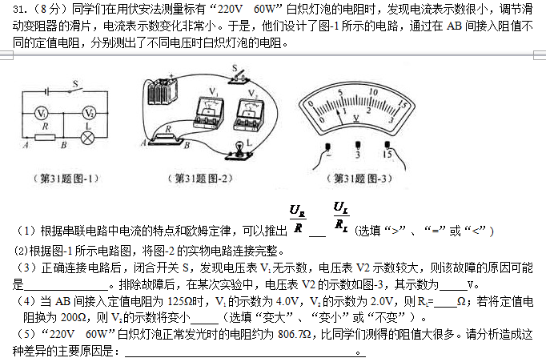

Slide 8
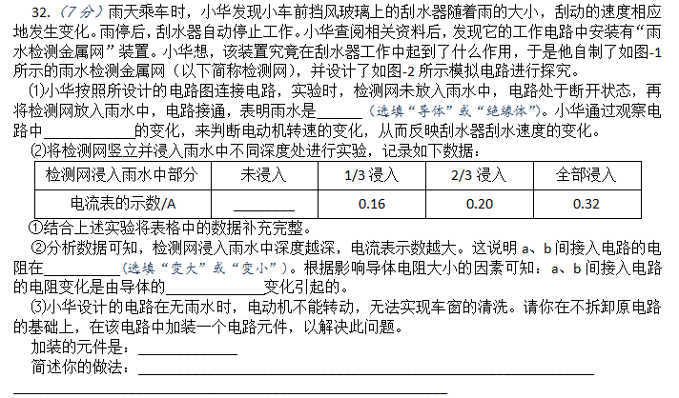
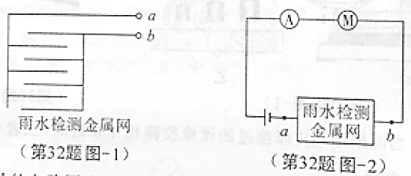

Slide 9
综合题—电学综合
电路分析
电路物理量计算（电压、电流、电阻）
能量、功率计算（电热结合）

Slide 10
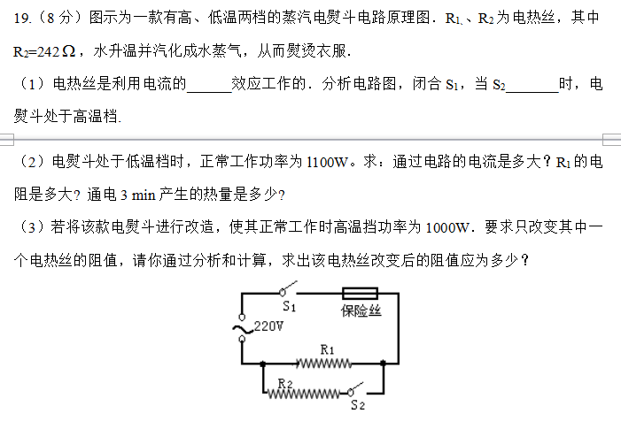

Slide 11
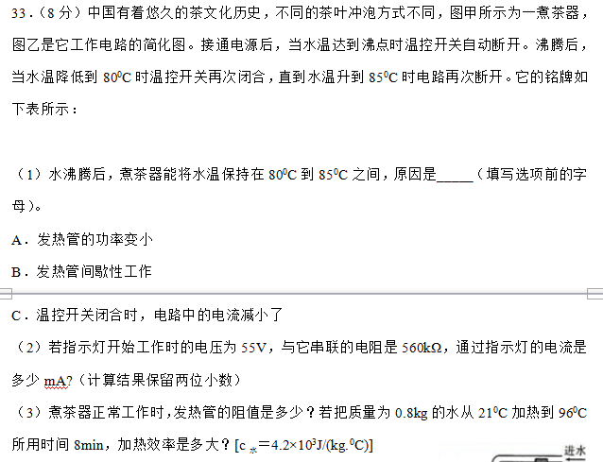
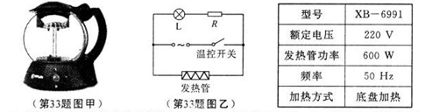

Slide 12
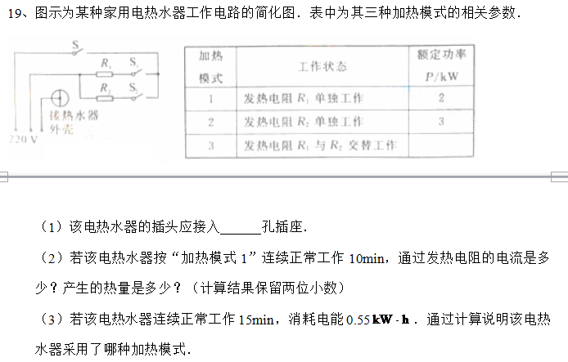

Slide 13
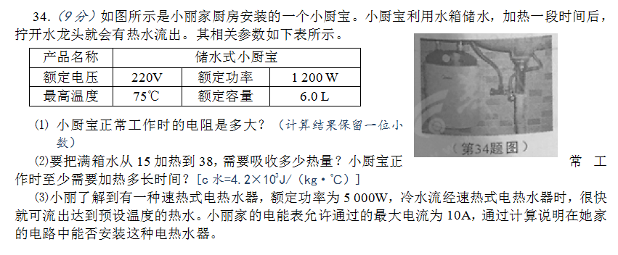

Slide 14
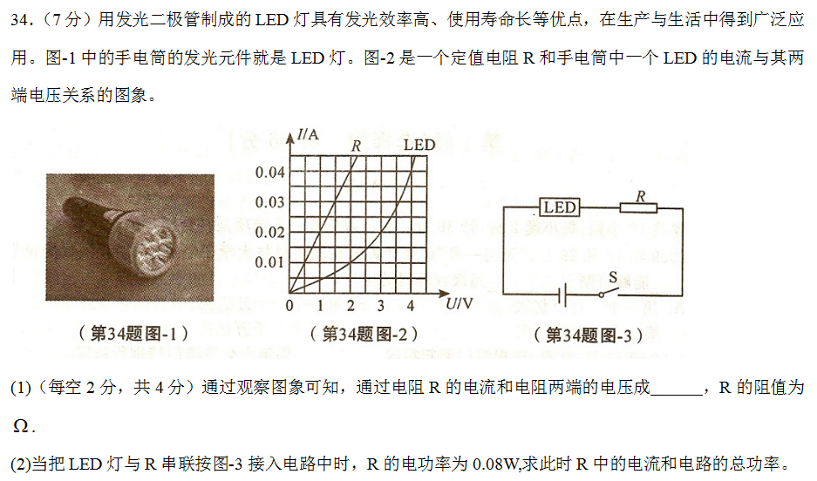

Slide 15
综合题—力学综合
运动型
受力分析，速度、路程计算
做功、功率、机械效率
浮力型
液体压强、浮力计算

Slide 16
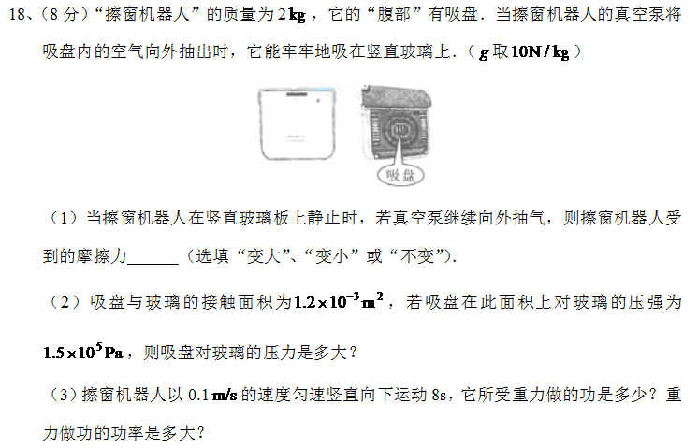

Slide 17
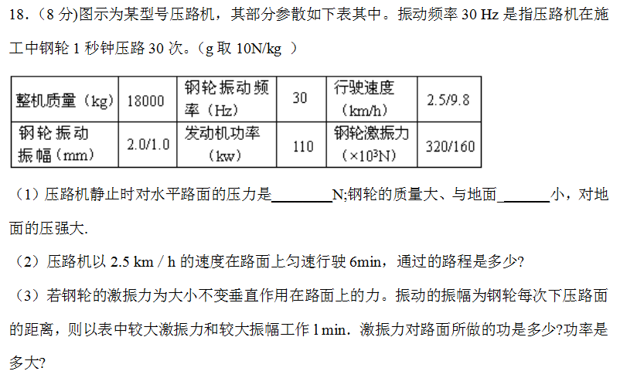

Slide 18
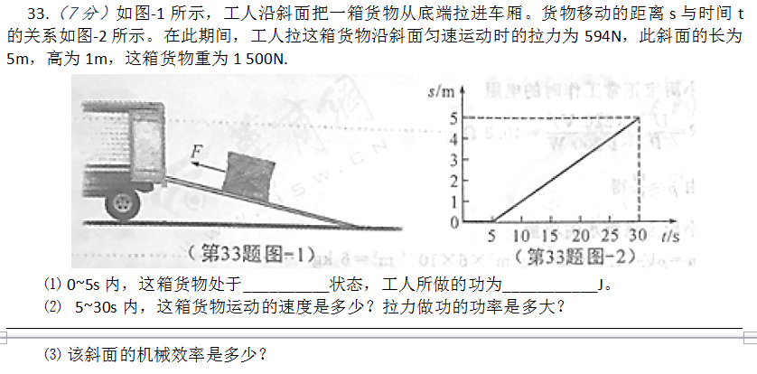

Slide 19
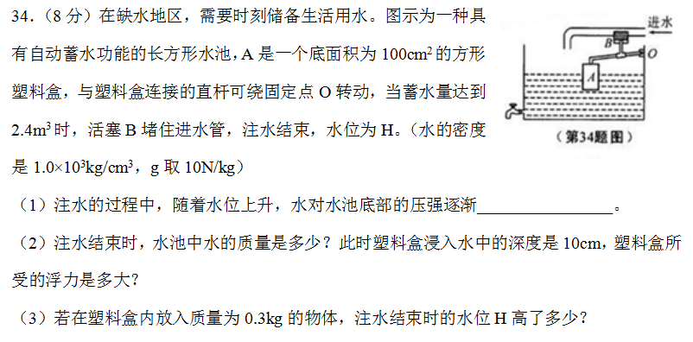

Slide 20
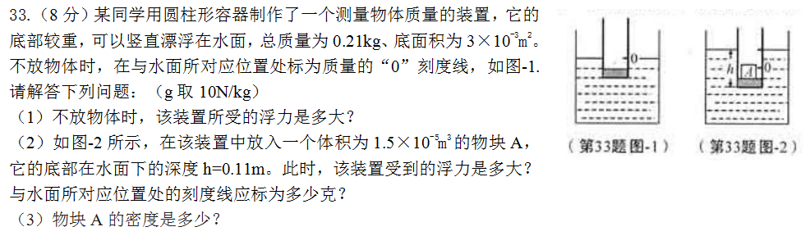

Slide 21
测验&作业

